Slide 1
Bygningerne på Slotsholmen

Slide 2
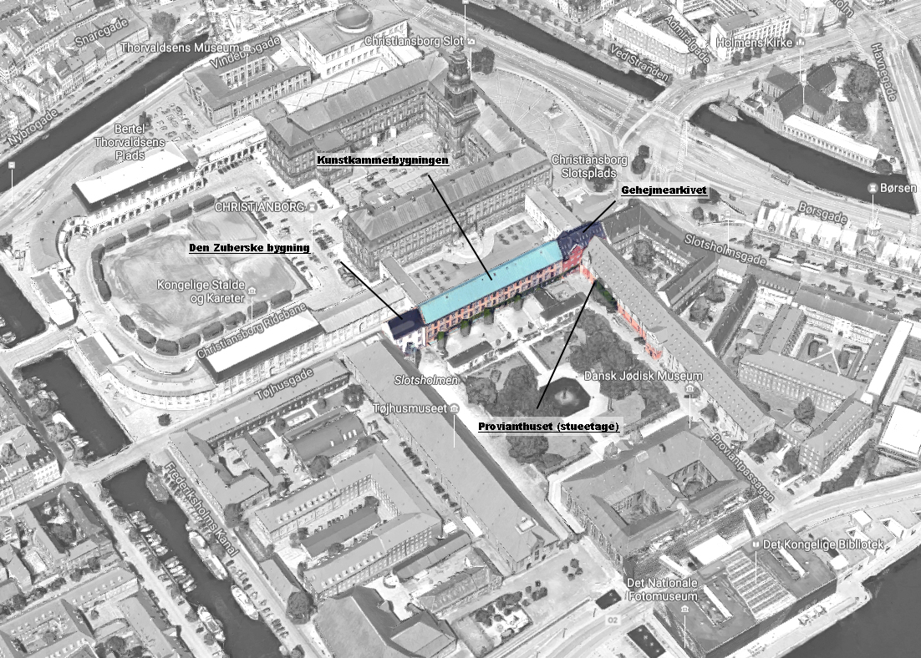

Slide 3
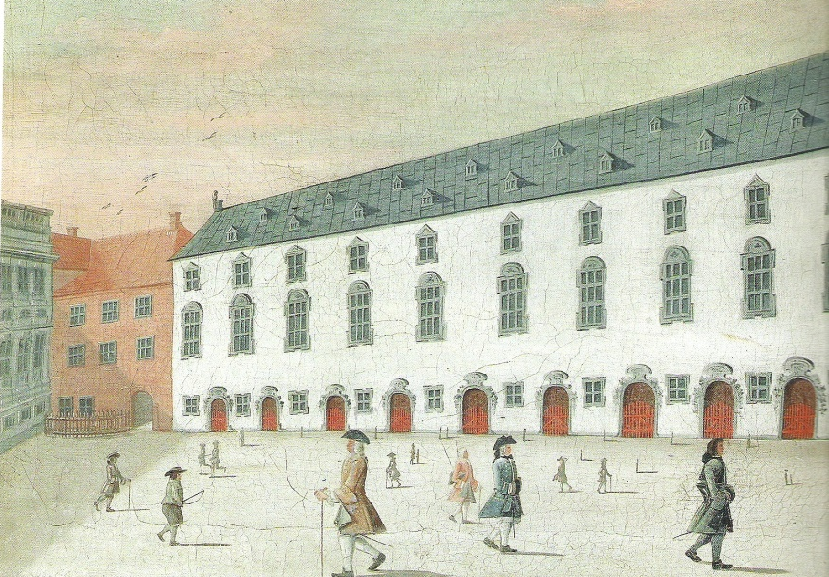
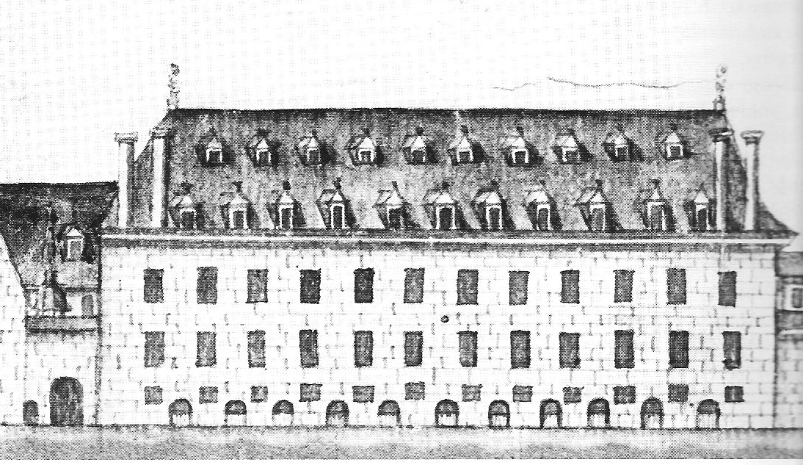
Kunstkammerbygningen
Kgl. Bibliotek – Rigsarkivet
Opført 1665 - 1673 af Frederik den 3.
Bygmester Albert Matthiesen
Interiør Thomas Walgensten
Hoffmanns dekorerede kort fra 1702
Rigsarkivbygningen havde pudsede facader,
få vinduer, og røde gitterlåger.
Arsenal til Tøjhusets kanoner i stueetagen
Bibliotekssal på 1. sal
Kunstkammer på 2. sal
Maleri Rach & Eegberg 1749

Slide 4
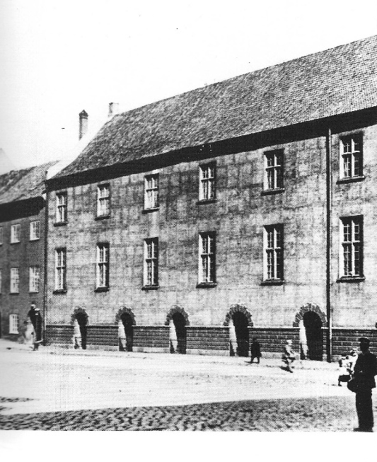
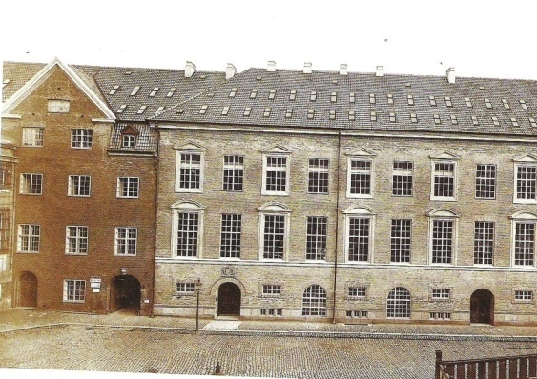
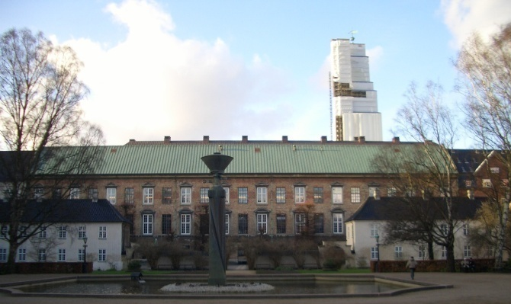
Kunstkammerbygningen
ombygget igen og igen og igen………..
Foto ca. 1900
Tagvinduer fjernet
Farvelagt foto ca. 1915
Efter total ombygning ved arkitekt
Ludwig Andersen.
Alt indre blev fjernet, og der blev indskudt beton- og tremmeetager.
Facaden blev gennembrudt med dobbelt antal vinduer og pudsen banket af. Tagvinduer blev isat.
Foto 2008
Tagbelægning skiftet til kobber.
Tagvinduer fjernet

Slide 5
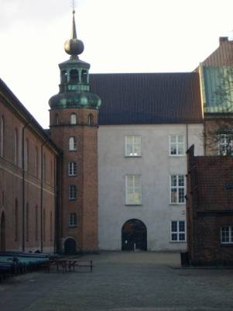
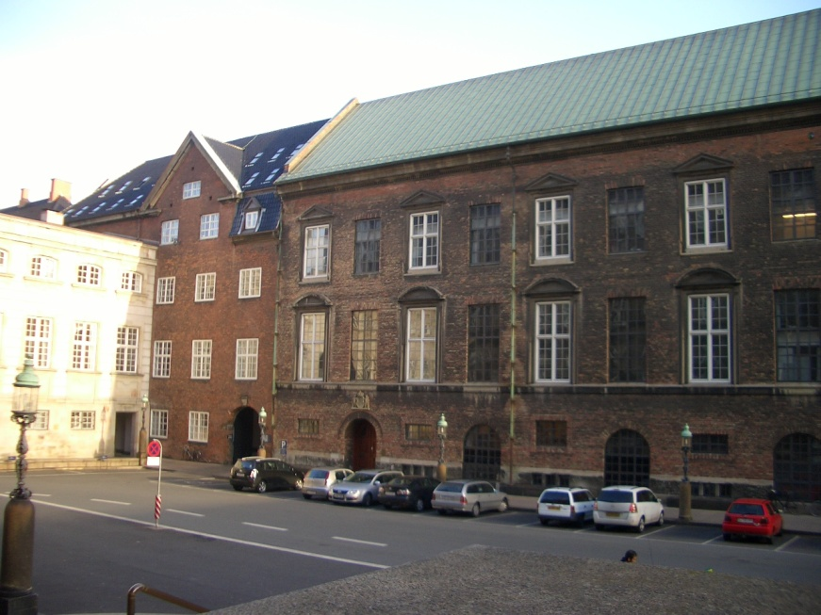
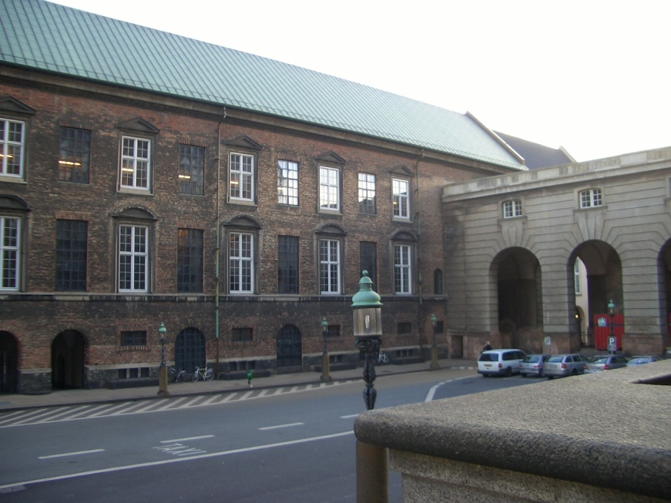
Gehejmearkivet Den Zuberske Fløj
Opført 1715-1721
Opført til arkiv
Sammenbygget med Proviantgården
…………
Anvendes i dag til kontorer og depoter.
Opført 1781 -1785
Arkitekt C.J. Zuber
Opført til repræsentation
Festsalen bliver benævnt
Harsdorffsalen.
Denne sal er den eneste rest
af fordums interiørpragt
…………
Anvendes i dag til foredragssal, kontorer og depoter.

Slide 6
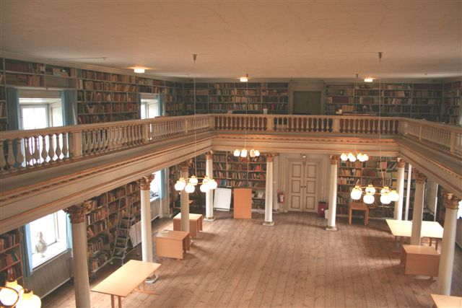
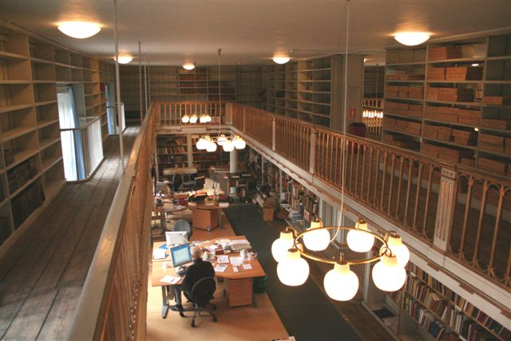
Den Zuberske Fløj
Interiør
Første etage - 1 stor sal
Anden etage - 2 små sale

Slide 7
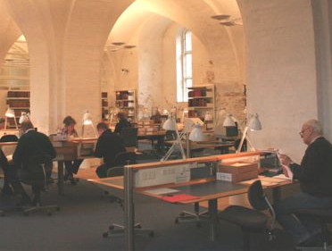
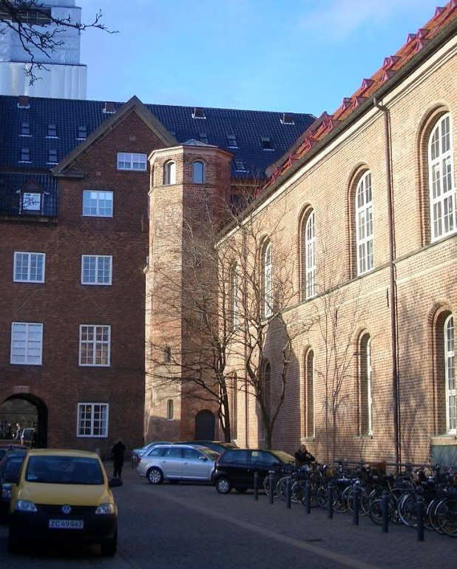
Provianthuset
Opført 1602
Delvist brændt under renoveringen i 1992
Nordlige del af stueetagen er indrettet til læsesal for Rigsarkivet
Øvrige lokaler er indrettet til mødelokaler og kontorer for Folketinget

